Slide 1
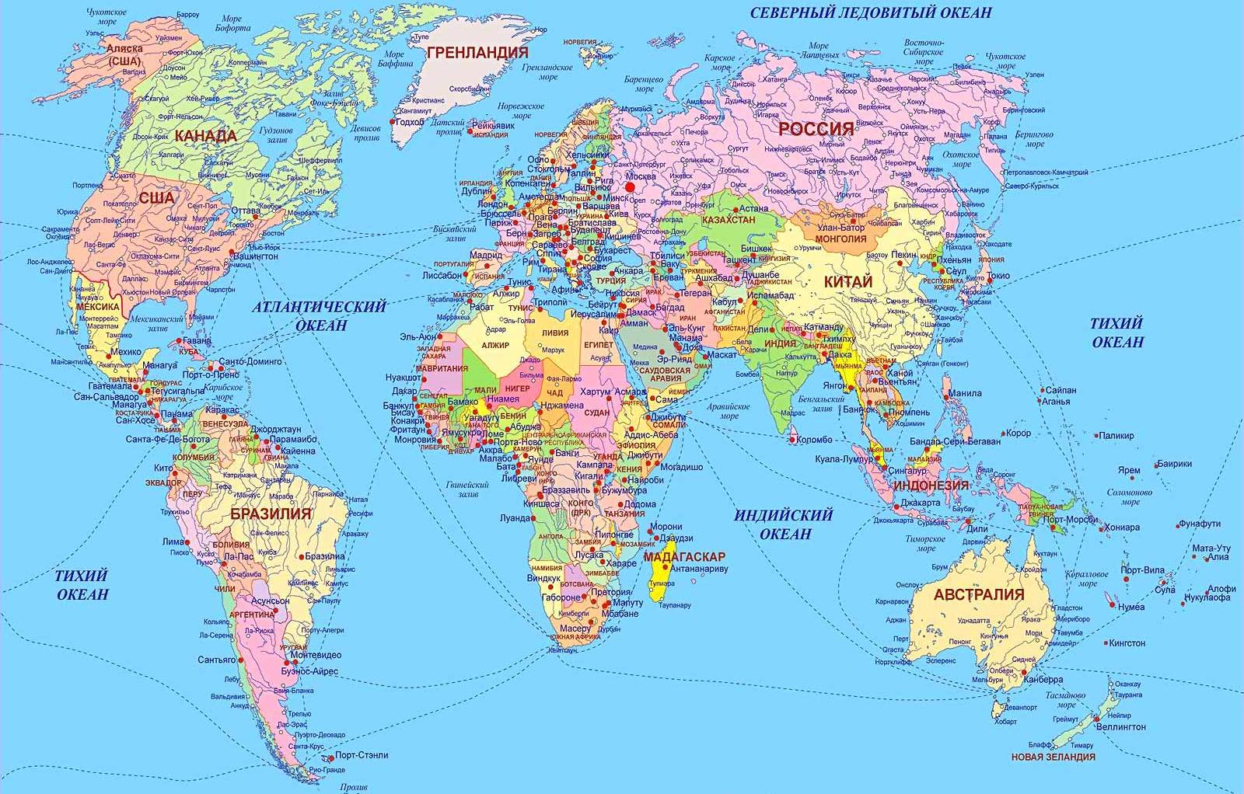

Slide 2
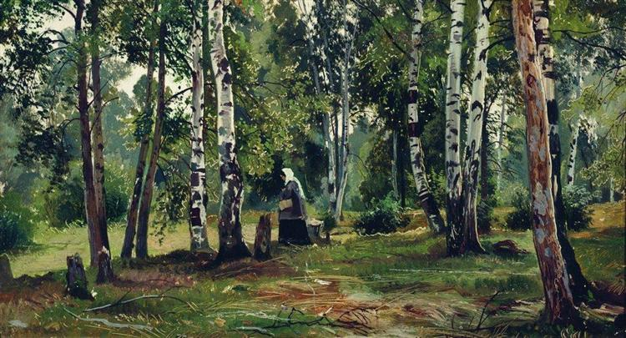
«Березовая роща» И. Шишикин

Slide 3
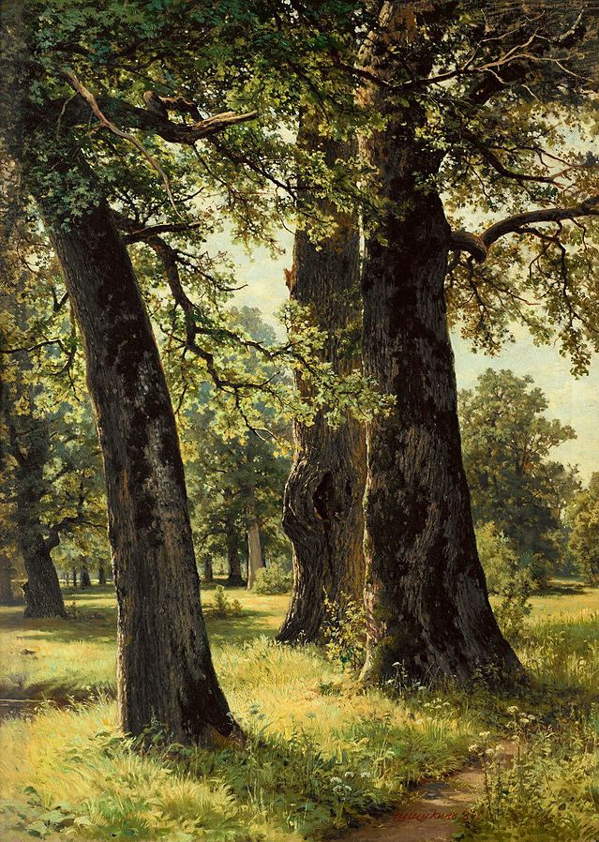
И. Шишкин «Дубы»

Slide 4
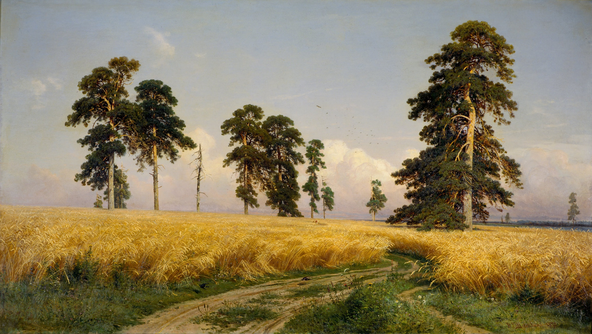
И. Шишкин Рожь»

Slide 5



Slide 6
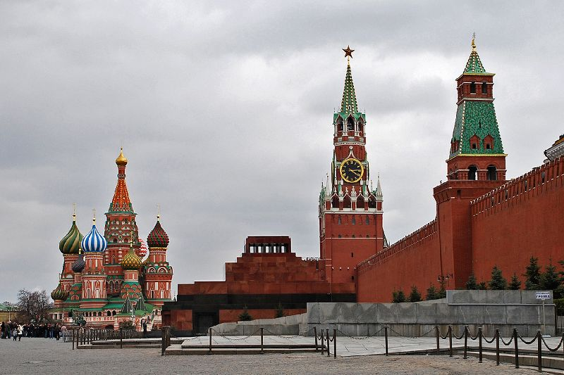

Slide 7
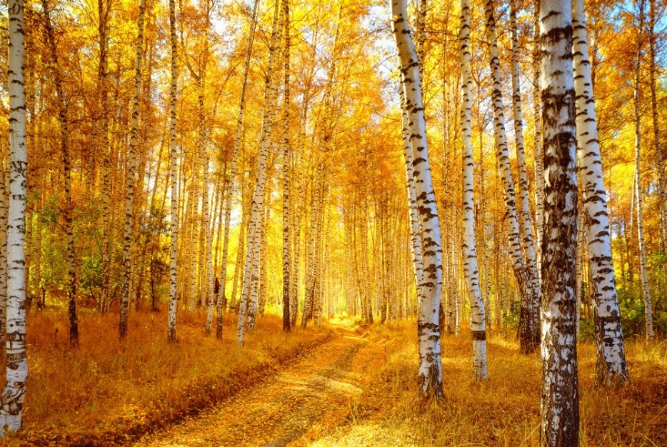
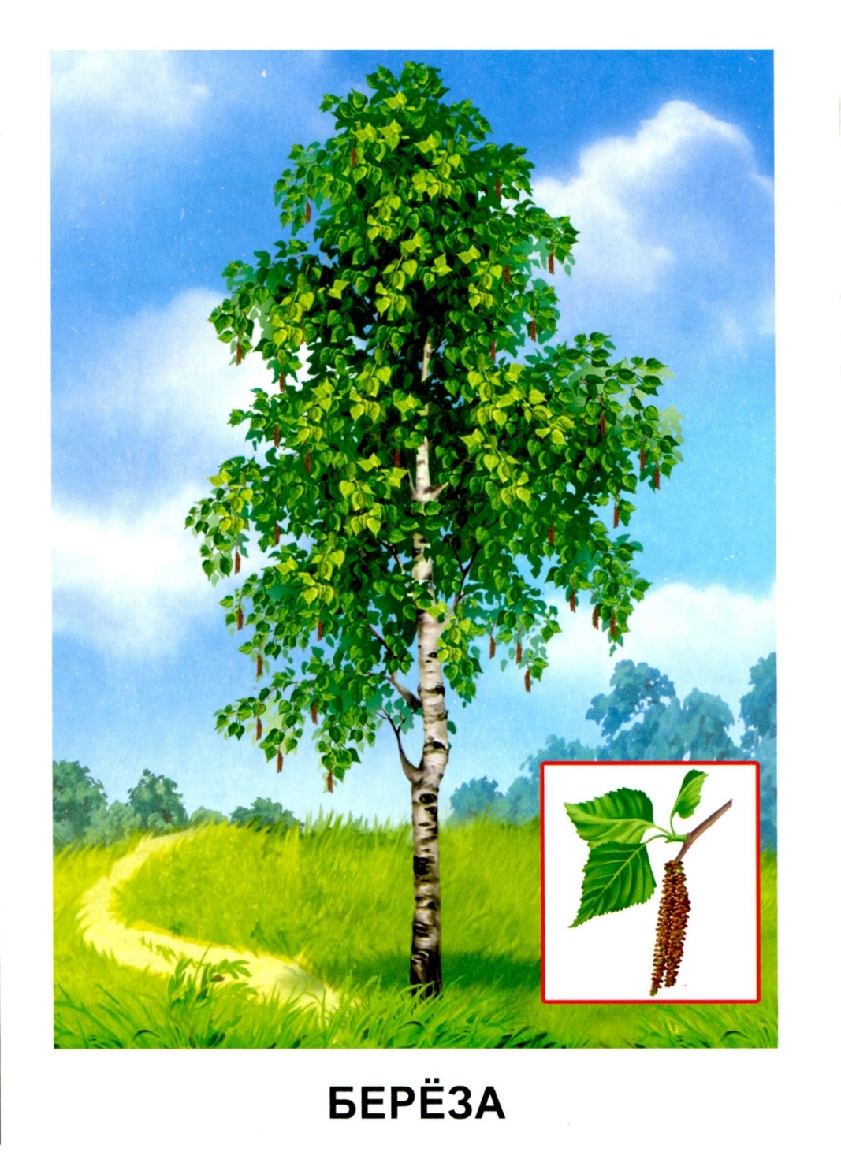
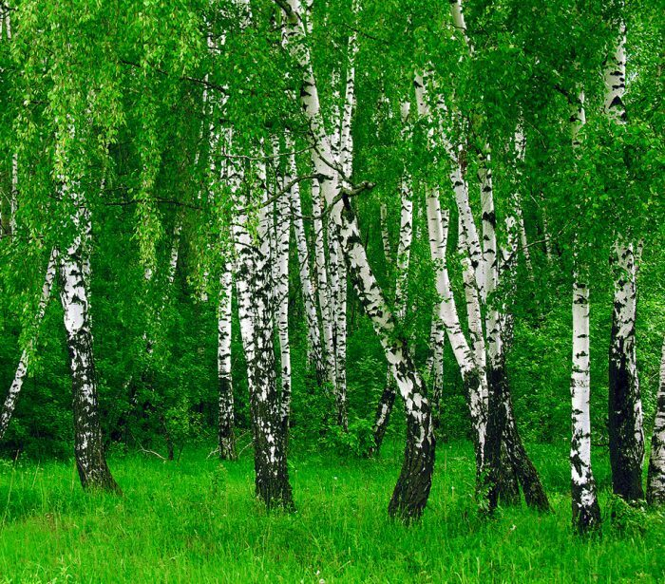

Slide 8
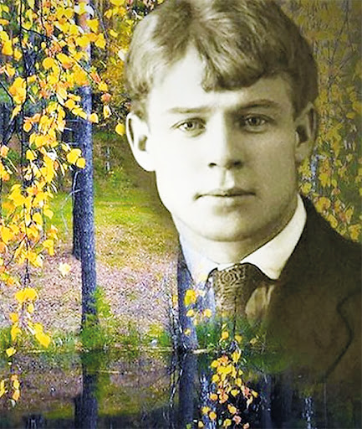
Сергей Есенин
Берёза
Белая берёза
Под моим окном
Принакрылась снегом,
Точно серебром.
На пушистых ветках
Снежною каймой
Распустились кисти
Белой бахромой.
И стоит берёза
В сонной тишине,
И горят снежинки
В золотом огне.
А заря, лениво
Обходя кругом,
Обсыпает ветки
Новым серебром.
1913 г.

Slide 9
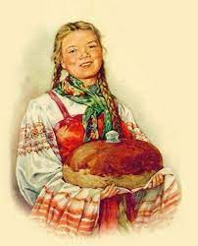
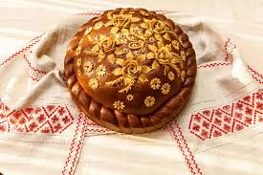
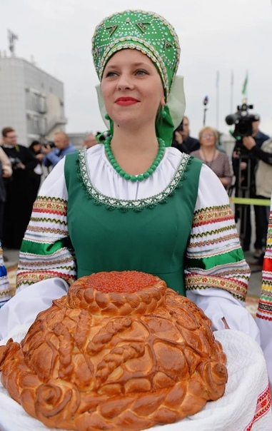
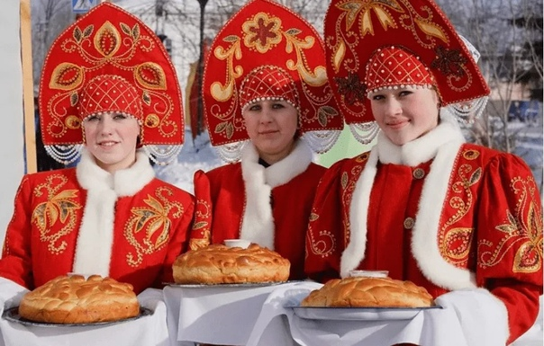

Slide 10



